Slide 1

Big Data Engineering
Trendanalyse Premier League
Andreas Schäfer (790689)
Mario Hellenkamp (660608)
Marius Spancken (790667)
Notes:
Mario

Slide 2
Agenda
Idee
Verantwortlichkeiten
Konzeption
Umsetzung
Live Demo
Herausforderungen
Fazit
Notes:
Mario

Slide 3
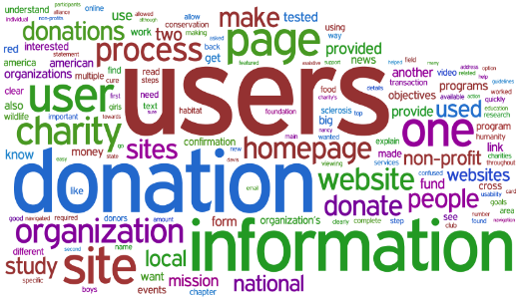

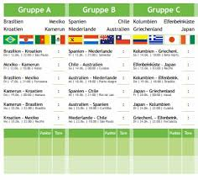


Idee
Twitter Posts mit Bezug zu Fußballspielen und Wettquoten dazu benutzen um die Stimmung der Twitter Nutzer mit den Quoten in Vergleich zu setzen.
#AFC #CFC #MUFC #LFC #THFC #MCFC …
Verarbeitung
Notes:
Mario

Slide 4
Verantwortlichkeiten
Input
Mario Hellenkamp
Processing
Andreas Schäfer
Output
Marius Spancken
Notes:
Mario

Slide 5







Konzeption
Wettanbieter
HDFS
Map Reduce
DB
Abfragen
Dashboard
oder
Notes:
Mario

Slide 6

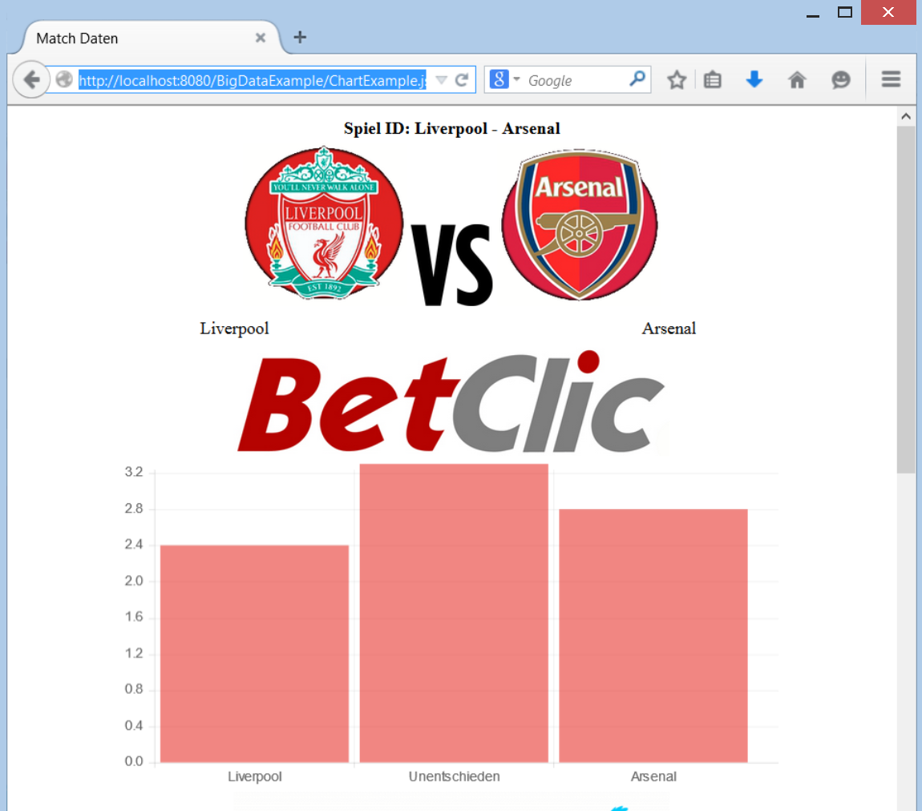
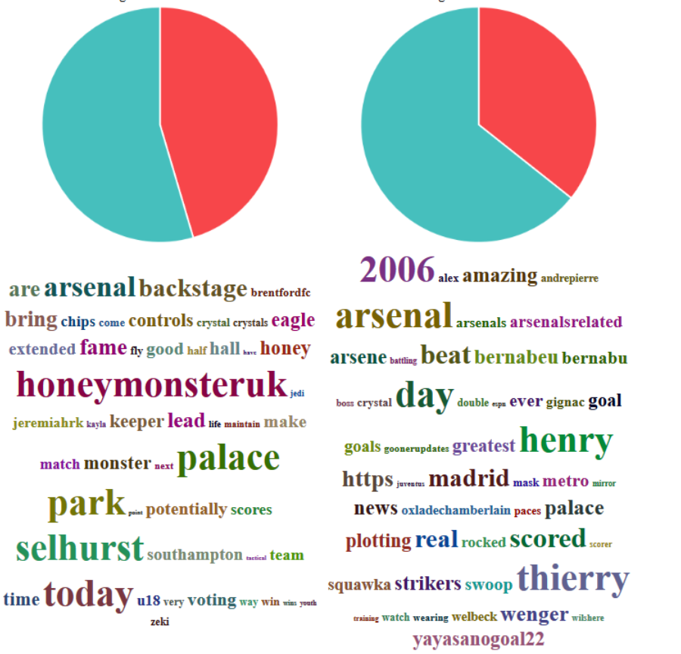




Umsetzung
HDFS
Map Reduce
DB
Abfragen
Dashboard
+ bash Script
Notes:
Mario

Slide 7
Umsetzung – Einlesen der Tweets
Java-Applikation mit Twitter4J
Sammelt Tweets mit Hashtags der 20 Premier-League Mannschaften
Speicherung in HDFS
Format: Ein Tweet je Zeile: Zeit|User|Text
Angepasst für TextInputFormat von MapReduce
Notes:
Mario

Slide 8
Umsetzung – Einlesen der Wettquoten
Quelle: betclic.com
Quellformat: XML
Java-Programm liest folgende Quoten ein:
3-Wege-Quoten: Gewinn Team A, Unentschieden, Gewinn Team B
ca. 50 Ergebnisquoten je Spiel
Speicherung der Quoten in MongoDB
Notes:
Andreas

Slide 9
Umsetzung - MapReduce
Quelle: Tweets aus HDFS
Analyse der Tweets mit SentiStrength-Verfahren der Universität Wolverhampton
Konzipiert für die Messung von positiven bzw. negativen Stimmungen in Sozialen Netzwerken
Optimiert für kurze Aussagen
Auf Grundlage von Wörterlisten, die Stimmungen aufzeigen und deren Stärke (Adjektive)
Ergänzt um relevante Begriffe im Fußball wie Gewinnen, Verlieren etc.
Bewertung jedes Tweets mit einem Positiv- und Negativwert.
Notes:
Andreas

Slide 10
Umsetzung - MapReduce
Zählt für definierten Zeitraum:
Anzahl aller Tweets
Anzahl Tweets mit Hashtags einer Mannschaft
Anzahl Tweets mit Hashtag von nur einer Mannschaft
Wörter die in Verbindung mit einem Hashtag verwendet werden
Anzahl positive und negative Tweets
Bildung einer Summe von SentiStrength-Werten
Notes:
Andreas

Slide 11
Umsetzung - Scheduling
bash Script
Oozie Job (alle 60 Minuten)
start
start
Twitter Einlesen
(30 Minuten)
Wetten Einlesen
map-reduce Twitter
end
end
Notes:
Andreas

Slide 12

Umsetzung - Ausgabe
DB
Webserver
Browser
Version 8.0
Index.jsp
DBOutput.jsp
Dashboard.jsp
Architecture.jsp
Matches
Tweets
Statistiken
Bewertungen
MongoDBConnector.jar
Opencloud.jar
Charts.js
Notes:
Marius

Slide 13
Live Demo
Live Demo
Notes:
Marius

Slide 14
Herausforderungen
Cloudera Twitter Beispiel nicht erfolgreich auf der VM zum laufen gebracht
Komplexität des Beispiels
Oozie Konfiguration → Dienst wurde nicht richtig gestartet
Einbinden des MapReduce Jobs in den Ozzie Workflow
Manuelles Ausführen vom MapReduce Job erfolgreich
Kompletter Workflow in Oozie daher nicht möglich
Performance/Restriktionen der Virtuellen Maschinen
Zerstörte VMs nach einem Neustart
Proxyeinstellungen der VM
Verwendung des Cloudera Managers nicht möglich

Slide 15




Skalierbarkeit
Erweiterung auf weitere Sportarten/Ligen (fachliche)
Erweiterung des Clusters (technisch)
Komponente | Skalierbar (fachlich) | Skalierbar (technisch)
WettenEinlesen.jar
TwitterEinlesen.jar
MapReduceTwitter.jar
bash Script
MongoDB
Apache Tomcat

Slide 16
Fazit
Planarchitektur weitestgehend umgesetzt
Durchgängiger Workflow
Aussagekräftige Ergebnisse
Viele Probleme im Zusammenhang mit VM
Verhalten von Softwarekomponenten unterschiedlich je nach Umgebung (Linux, Windows, Cluster, lokale VM)

Slide 17
Umsetzung
HDFS
Map Reduce
DB
Abfragen
Dashboard
Eigenes Java Programm zum einlesen des Twitter Streams und speichern in HDFS
bash Script zum starten des MR-Jobs
+ bash Script

